Slide 1
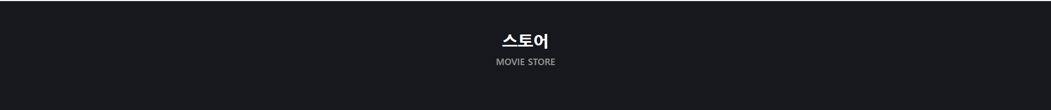
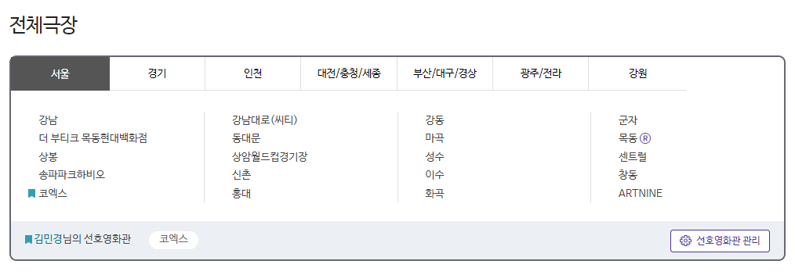
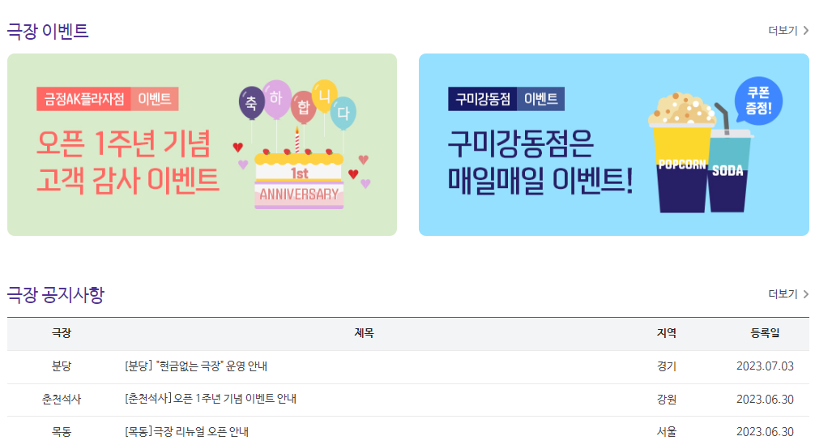
Page Title | 극장 | Date | 230707
Author |  | Screen Path | 극장 메인
Description | 극장 메인 페이지
Detail Description
1 | 지역 선택 버튼
2 | 선택한 지역에 있는 지점들을 보여준다.
3 | 마이페이지에서 등록한 선호영화관을 보여준다.
4 | 극장이벤트만 보여준다.
5 | 극장이벤트 더보기 버튼
6 | 극장 공지사항만 보여준다.
7 | 극장 공지사항 더보기 버튼
화면 설명
극장 메인화면이다.
극장
Theater
1
2
3
4
5
6
7

Slide 2
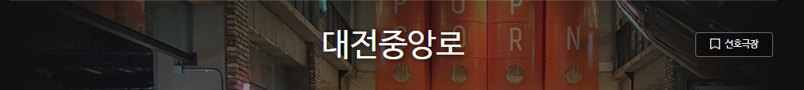
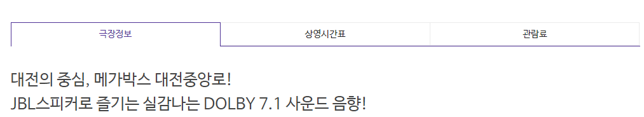
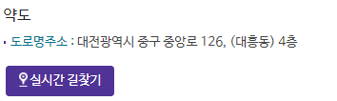
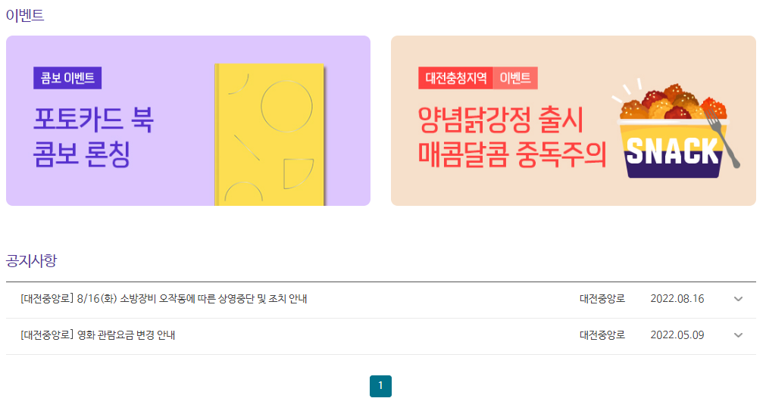
Page Title | 극장 | Date | 230707
Author |  | Screen Path | 극장 정보
Description | 지점 메인페이지
Detail Description
1 | 해당 극장을 선호극장으로 등록할 수 있다.
2 | 극장정보, 상영시간표, 관람료 선택 버튼
3 | 해당 지점의 정보를 알 수 있다.
4 | 지점의 위치를 확인하는 버튼
5 | 지점의 이벤트를 볼 수 있다.
6 | 지점의 공지사항을 볼 수 있다.
7 | 페이지 이동 버튼
화면 설명
선택한 지점의 정보를 볼 수 있는 화면이다.
1
2
3
4
5
6
7

Slide 3
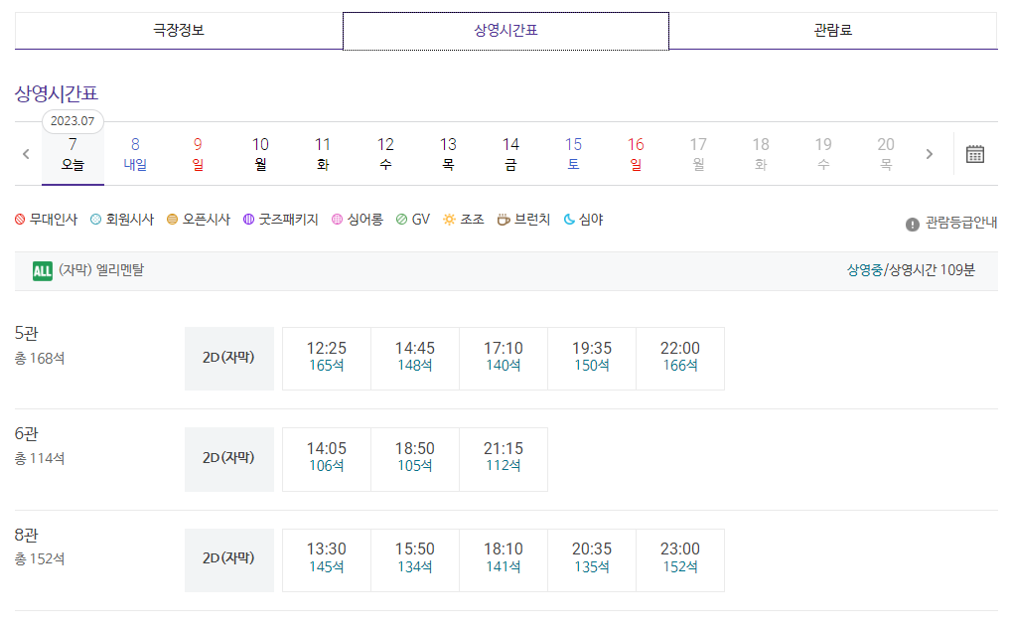
Page Title | 극장 | Date | 230707
Author |  | Screen Path | 극장 상영시간표
Description | 지점 상영시간표 페이지
Detail Description
1 | 날짜 선택 버튼
2 | 해당 날짜에 상영하는 영화들을 보여준다.
3 | 예매버튼
화면 설명
해당 지점의 상영시간표를 보여주는 화면이다.
1
2
3

Slide 4
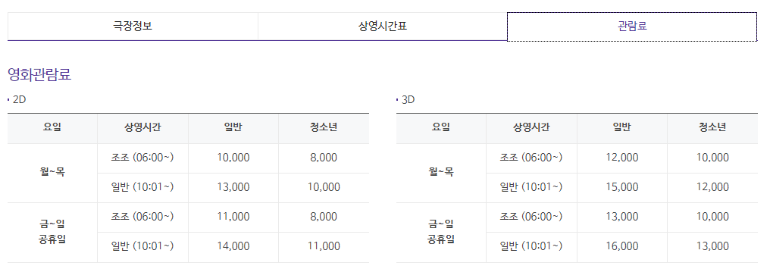
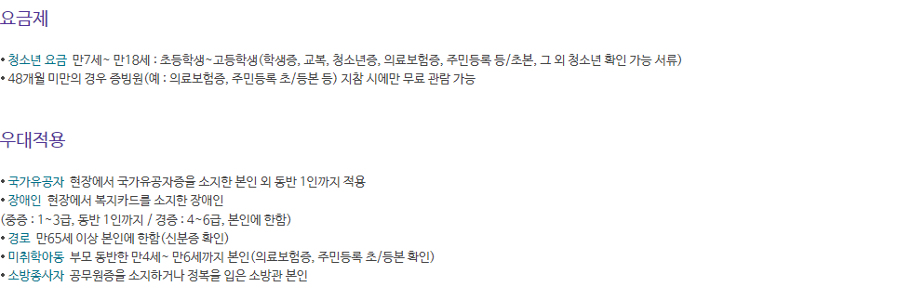
Page Title | 극장 | Date | 230707
Author |  | Screen Path | 극장 관람료
Description | 지점 관람료 페이지
Detail Description
1 | 관람료를 볼 수 있다.
화면 설명
관람료를 볼 수 있는 화면이다.
1

